Slide 1

Tausche Gegenstände
mit deinen Nachbarn

Slide 2
Überblick
Idee
Zusammenarbeit
Technologien
Dateistruktur
Datenbank
Design
Demo der Features
Fragen

Slide 3
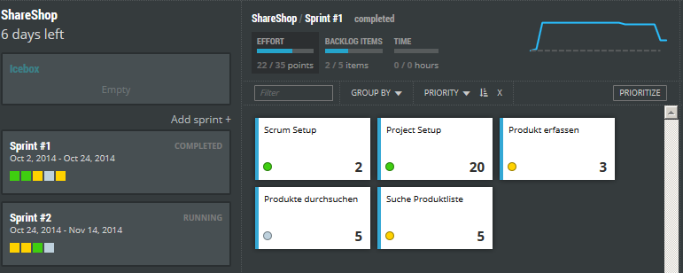
Zusammenarbeit
Scrum mit ScrumDesk
3-wöchige Sprints
Planning, Review, Retrospektive

Slide 4
Idee
Online Tausch- und Ausleihbörse für physische Objekte in der näheren Umgebung
Zielgruppen
Stadtbewohner
Wohnt in dicht besiedeltem Gebiet
Ökologisch bewusst, ökonomisch orientiert
Sammler
An Kollektionen interessiert.
Sucht Gegenstände mit niedriger Verfügbarkeit

Slide 5
Technologien
Sprachen: JS, PHP, HTML, CSS
Software: XAMPP, mySQL Workbench, ScrumDesk
Libraries: jQuery, Autoloader
Webservice: Google Maps API

Slide 6
Datenbank
Hier kommt der Seitenaufbau

Slide 7
Key Elements
Eigene Datenbankzugriffsklasse und Mapper
Eigens MVC-Framework
Austausch zwischen Nutzern
Dynamische Navigation anhand Kategorien
Dynamische Navigation anhand Umkreissuche

Slide 8
Datenbank
Hier kommt der Seitenaufbau

Slide 9
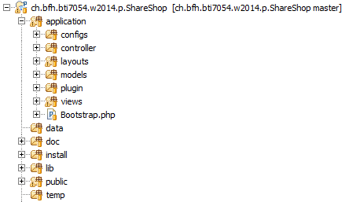
Projektstruktur
Zend-like, PSR-0

Slide 10
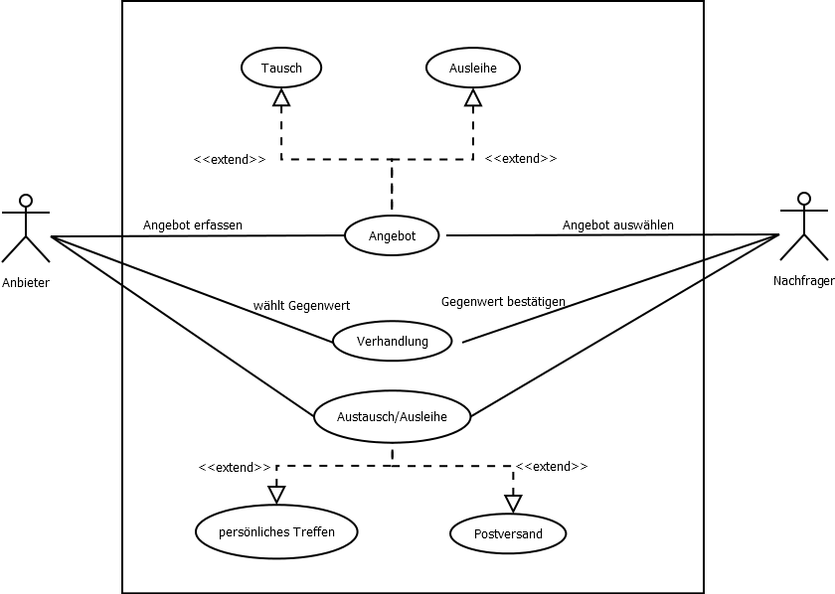
Tausch

Slide 11
Dynamische Navigation
Navigation anhand der Suchresulate aufbereiten
Url aufbereitung
Verschiedene Suchoptionen
Umkreissuche

Slide 12
Routing, Templating oder Implementierung der Features zeigen?

Slide 13
Demo
Hier zeigen wir die Features
Registrierung
Produkt-Upload
Umkreissuche
Tausch
Bewertung

Slide 14
Fragen

